Slide 1

Thứ ba, ngày 21 tháng 9 năm 2021
Chính tả
Tập chép: Cậu bé thông minh

Slide 2
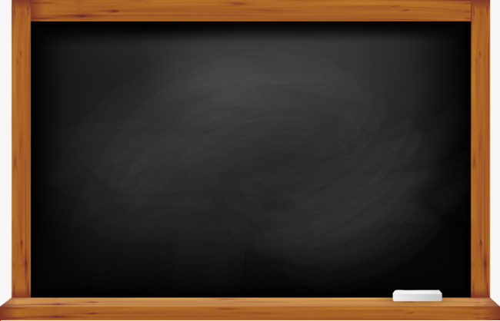
Cậu bé thông minh
Hôm sau, nhà vua cho người đem đến một con chim sẻ nhỏ, bảo cậu bé làm ba mâm cỗ. Cậu bé đưa cho sứ giả một chiếc kim khâu, nói:
- Xin ông về tâu Đức Vua rèn cho tôi chiếc kim này thành một con dao thật sắc để xẻ thịt chim.

Slide 3

chim sẻ
sắc
xẻ thịt

Slide 4

BÀI TẬP
Điền l hay n?
l
- hạ …ệnh
n
- …ộp bài
n
- hôm…ọ

Slide 5

Số thứ tự | Chữ | Tên chữ
1 | a | a
2 |  | á
3 |  | ớ
4 | b
5 | c
6 |  | xê hát
7 | d
8 | đ
9 | e
10 | ê
ă
â
bê
xê
ch
dê
đê
e
ê

Slide 6
Dặn dò
Học sinh ghi thứ, tựa bài và chép bài chính tả vào vở Tiếng Việt.
Làm bài tâp chính tả vào sách giáo khoa.
Xem trước bài : Nghe viết Ai có lỗi?

